Slide 1
模糊测试与Spike框架简介
李想

Slide 2
1. 内容介绍
2. 基本过程
3. 测试方法
4. 困难点

Slide 3
模糊测试
模糊测试（Fuzzing），是一种通过向目标系统提供非预期的输入并监视异常结果来发现软件漏洞的方法。
其核心思想是自动或半自动的生成随机数据输入到一个程序中，并监控目标程序异常，如崩溃，断言(assertion)失败，以发现可能的程序错误，比如内存泄漏等。即用随机坏数据（也称做 fuzz）攻击一个程序，然后等着观察哪里遭到了破坏。但这一过程却能揭示出程序中的重要 bug。
它是一种介于完全的手工渗透测试与完全的自动化测试之间的安全性测试类型。它充分利用了机器能够随机生成和发送数据的能力。

Slide 4
内容介绍
Spike
框架
Spike是一个模糊测试器创建工具包，它提供了API，允许用户基于网络的协议来创建自己的fuzzer。其中包含一些通用的模糊测试器。
网络协议模糊测试
对网络协议进行模糊测试也需要识别出可被攻击的接口，通过变异或生成方式得到能够触发错误的模糊测试值，然后将这些模糊测试值发送给目标应用，监视目标应用的错误。

Slide 5
基本流程
确定测试目标
确定输入向量
生成测试数据
执行模糊测试
监视异常状态
判断漏洞能否利用

Slide 6
测试方法分类
基于变异的模糊测试
一
简而言之就是正常调用协议，抓包，然后混淆数据包达到生成异常数据包的结果，从而进行测试。
特征：这种方法对已有的正常数据集依赖较高。需要有足够丰富的合法输入从而产生足够丰富的测试类型。
基于生成的模糊测试
二
简而言之就是理解协议规约定义，创建文法自动生成动态模糊的测试用例。
特征：这种方法对协议的理解掌握程度需求更高。难度更大。

Slide 7
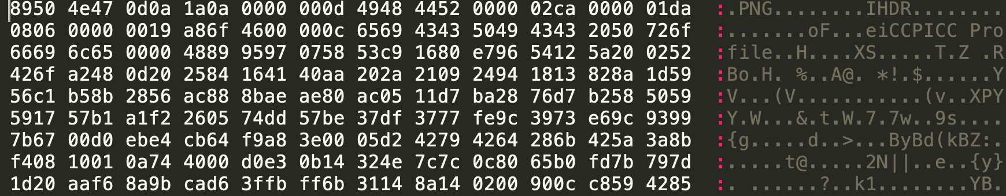
基于变异的模糊测试
一个PNG的图片总是以上述的一串固定字节开始的。文件中剩余的部分由3个以上的PNG的数据块（Chunk）按照特定的顺序组成。 在拿到了多张合法的PNG图片之后，一种最简单的变种方式就是随机置换模式（random）。即，将除了头部PNG标志以外的数据，将其他位置的数据进行随机的变换。

Slide 8
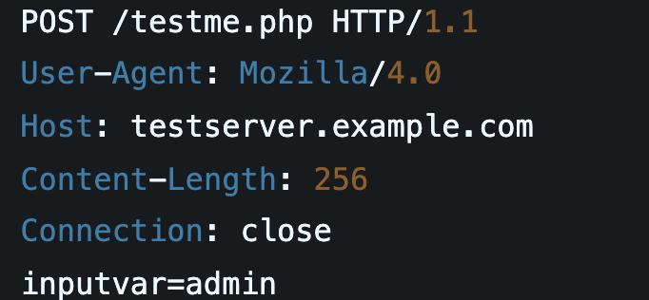
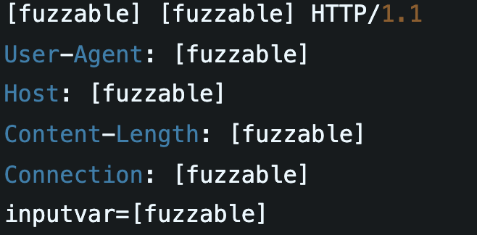
基于变异的模糊测试
典型POST请求
POST请求fuzz点
根据上面分析的潜在的fuzz输入点，可以利用SPIKE构造测试脚本。
接着，通过造成崩溃的数据包，来逆推造成程序崩溃的输入。再利用调试工具来确认出现漏洞的实际位置，从而分析原因。

